Slide 1
السلام عليكم ورحمة الله وبركاته
أهلا بكم

Slide 3
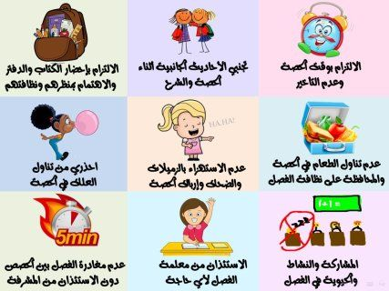
القوانين الصفية

Slide 4
استراتيجية لافتات الحقائق

Slide 5
ما هي الدراسات الإجتماعية؟

Slide 6
اكتشفي عزيزتي الطالبة
أهم فروع الدراسات الاجتماعية
من داخل الكبسولات
ثم نتعرف على الكبسولة الأولى

Slide 7
التاريخ
الجغرافيا
الاقتصاد
الحكومة

Slide 8
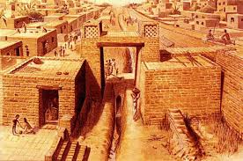
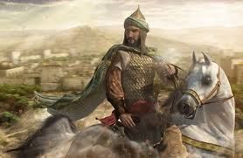
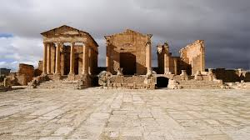
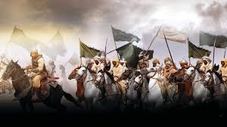
ماذا تمثل الصور التالية؟
اماكن
شخصيات
اثار
احداث

Slide 9
التاريخ

Slide 10
( نشاط)
الزمن ( 3دقائق )
بالتعاون مع أفراد مجموعتك، اكتبي ما تعرفينه عن درسنا لهذا اليوم
ماذا تعرف ؟ | ماذا تريد أن تعرف ؟ | ماذا تعلمت؟

Slide 11
الأهداف
1- نعرف مفهوم التاريخ.
2- نستشعر أهمية التاريخ في حياتنا.
3- نستنج من أين نحصل على المعلومات التاريخية.
4- نقدر جهود المؤرخين .

Slide 12
عصف ذهني

Slide 13
ما هو التاريخ؟

Slide 14
عندما ندرس التاريخ فإننا ندرس الناس والأحداث فى الماضي

Slide 15
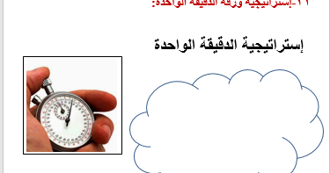
نشاط 1: فردي
الزمن : دقيقة

Slide 16
قال الملك عبد العزيز بن عبد الرحمن آل سعود :
((إن خدمة شعبنا واجبة علينا ,لهذا فنحن نخدمه بعيوننا وقلوبنا))

Slide 17
ما المعاني التى نستنتجها؟
حرص الملك على
............................
خدمة الشعب

Slide 18
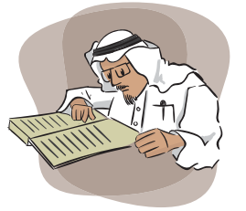
من أنا؟؟؟
أدرس الماضي والحاضر وأكتب عنه

Slide 19
دعونا نرتب الكلمات الدالة على الزمن حسب الأقدم :
الماضي
1
المستقبل
3
الحاضر
2

Slide 20
نوع النشاط: ثنائي
الزمن : دقيقتان

Slide 21
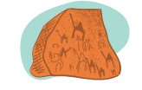
كيف كان الناس يكتبون الأحداث التاريخية قديما؟
الكتابة على الورق
الكتابة على الجلد
الكتابة على الخشب
الكتابة على الحجر

Slide 22
نشاط 4: تعاوني
صفحة: 20
الزمن :3دقائق

Slide 24
لماذا حدث؟
ماذا حدث؟
متى وأين حدث؟
من شارك في الحدث؟
كيف حدث؟

Slide 25
نشاط فردي:

Slide 26
حددي نوع الزمن الذي تعبر عنه الرسوم :
ماضي
ماضي
حاضر
حاضر

Slide 27
ماضي
ماضي
حاضر
حاضر

Slide 28
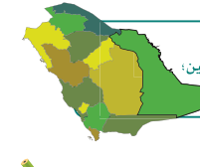
أفخر ان وطني المملكة العربية السعودية هو العمق التاريخي والديني للعرب والمسلمين ففيه مهبط الوحي وقبلة المسلمين

Slide 29
تقويم ختامي
ماذا تعرف ؟ | ماذا تريد أن تعرف ؟ | ماذا تعلمت؟
 |  | تعريف التاريخ. من هو المؤرخ. أهمية التاريخ في بناء نهضتنا.

Slide 30
صغيرتي المبدعة
أبحري في عالم النت وبمساعدة والدتك أو أحد
أفراد عائلتك في البحث عن بعض القصص التاريخية أو الاثار التاريخية أو حضارة اعجبتك ثم رتبيها في مطوية من ابداعك
مهمة منزلية
للمجموعة

Slide 31
الواجب المنزلي ص 38
سؤال رقم 5

